Slide 1

Exercício 4
Mestrado de Gestão de Recursos Humanos
UC – Gestão do Conhecimento
Acumulação, ocultação e proteção
Carla Curado
2025/2026

Slide 2

Leituras
Butt et al. (2021); Iloven et al. (2018); Oliveira et al. (2021).

Slide 3
Sobre Nós
Organização
Indústria:
Número de funcionários:
Idade da organização:
Departamento de GRH
Número de funcionários:

Slide 4
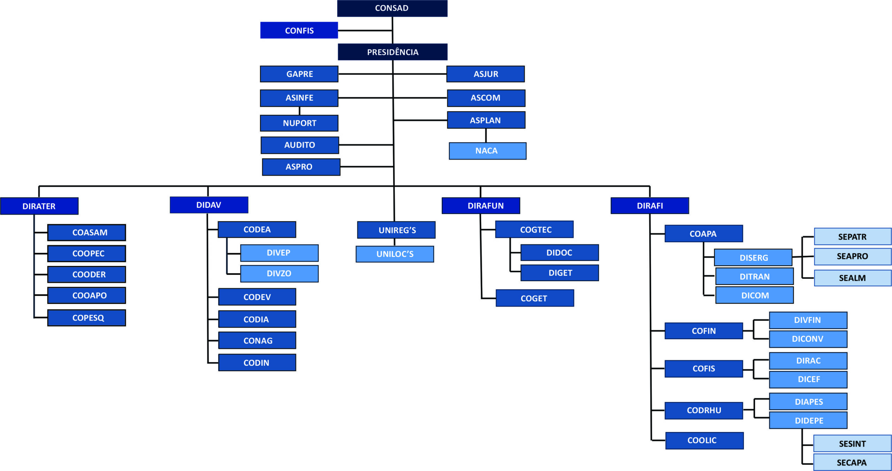
Acumulação, ocultação e proteção do conhecimento
---
+++
🏆
Indivíduo
ACUMULAÇÃO
PODER
OCULTAÇÃO
REPUTAÇÃO
CULTURA
COMPETITIVA
MECANISMOS DE
PROTEÇÃO
Organização
🥊🥊
🔒🔒

Slide 5

Motivações para acumular o Conhecimento?
Que eu tenho
Que eu penso que os meus colegas têm

Slide 6
Motivações para ocultar o Conhecimento?
Que eu tenho
Que eu penso que os meus colegas têm

Slide 7
Como reduzir a acumulação / ocultação de Conhecimento?
A acumulação de conhecimento
A ocultação de conhecimento

Slide 8
Qual deverá ser o Conhecimento a proteger na Organização?
1
2
3
4
5

Slide 9
Quais as formas de proteção do Conhecimento existentes?
1
2
3
4
5

Slide 10
Quais as formas de proteção do Conhecimento a adotar?
1
2
3
4
5

Slide 11
Conclusões – Acumulação do conhecimento
Vantagens
Desvantagens

Slide 12
Conclusões – Ocultação do conhecimento
Vantagens
Desvantagens

Slide 13
Conclusões – Proteção do conhecimento
Vantagens
Desvantagens

